Slide 1
软件工程基础实验
彭静
2018-2019（1）

Slide 2
课程要点
课程设置
实验目标
实验内容
实验要求及考核

Slide 3
课程设置
《软件工程导论》配套实验
软件开发是工程项目
方法+管理+工具
基础实验：
分析、设计、编码、测试、配置管理、开发工具的使用
综合实验：
发现问题，解决问题，需求分析，团队合作，项目管理实践
毕业设计（后续）
独立完成有难度的课题（理论意义与实践意义）

Slide 4
实验目标
加深对软件工程基本概念的理解
需求分析、系统设计、编码、测试
使用软件开发工具
建模工具、代码走查、单元测试、压力测试、配置管理等
独立对系统进行分析、设计、实现等能力。
主动学习、积极探索与创新

Slide 5
大目标 VS 小目标
课程结束后… 应该能够
参与完成所有任务并提交所有文档
独立搜索，安装并使用开发工具
建模（宏观的视角，发现并解决问题）
分析和设计结果用建模图进行表达
文档写作
规范，完整，迅速
口头表达
进度汇报、Demo

Slide 6
实验内容 参考《软件工程基础实验指导书》
基础部分
第1周：简单设计及结对编程（实验一）
第2周：代码评审与程序性能优化（实验三）
第3周：单元测试规划及测试报告编写 （实验二）
第4周：综合开发工具使用（系统测试及配置管理） （实验六和七）
综合部分（实验四和五）
第5周~第6周：
UML建模工具使用
系统分析及《需求分析说明书》编写
第7周~第8周：
系统设计及《概要设计说明书》（和《详细设计说明书》）编写

Slide 7
实验要求及考核
出勤
实验报告（相关技术文档）
文档写作要求或模板提供
内容需原创，对实验内容和结果的真实体现
实验报告的提交
分组实验：小组为单位提交（文档撰写可组员分担完成）。
独立实验：各自提交
提交时间
基础实验：第四周后
综合实验：第八周的周三

Slide 8
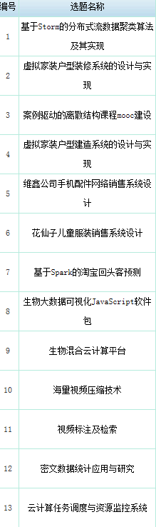
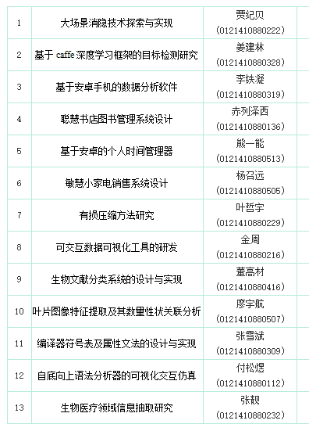
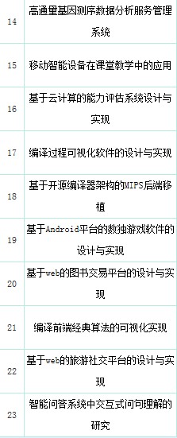
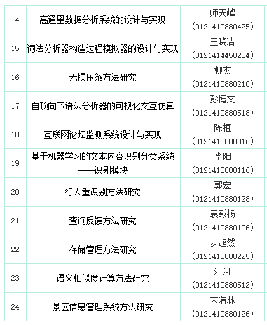
附录：实验课题
近两年部分毕设题目供参考
科研性质、产品性质

